Slide 1
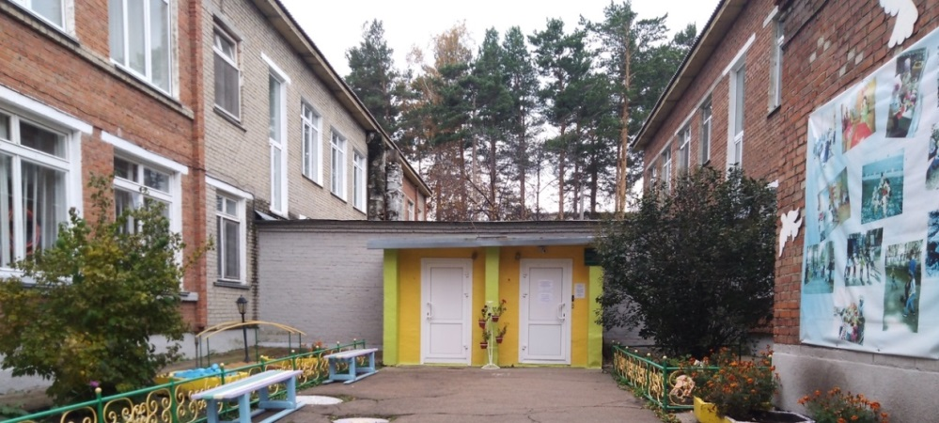
МБДОУ детский сад комбинированного вида № 19 г. Ангарск
Мастер-класс как интерактивная форма взаимодействия с семьями воспитанников
по вовлечению родителей в образовательный процесс дошкольного учреждения
Подготовили:
Маева Алена Алексеевна
инструктор по физической культуре
Хритова Наталия Александровна
инструктор по физической культуре

Slide 2
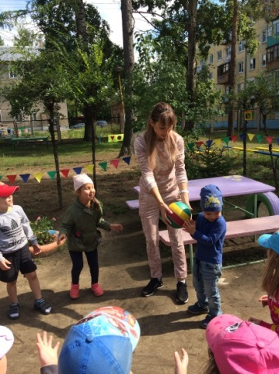
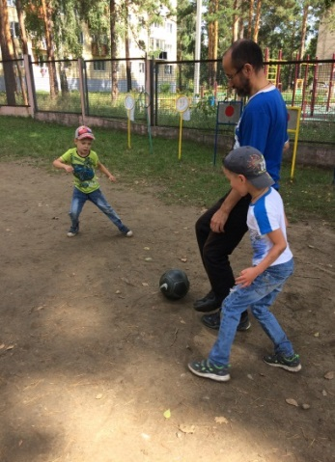
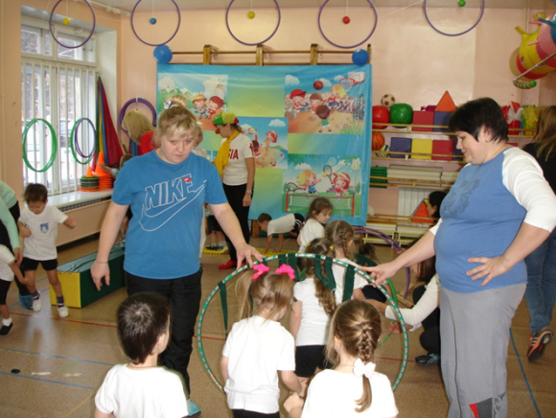
Общественное и семейное воспитание, пути их взаимодействия как объект пристального внимания ученых и практиков в истории дошкольной педагогики известны еще со второй половины XIX века, когда первая общественно-педагогическая организация (Санкт-Петербургское Педагогическое Собрание) начала курировать деятельность Временной комиссии детских садов.
На значимость взаимосвязи общественного и семейного воспитания указывает и федеральный государственный образовательный стандарт дошкольного образования: необходимость поддержки родителей в воспитании детей, охране и укреплении их здоровья, взаимодействия с ними по вопросам образования и воспитания ребенка
и вовлечения их в образовательную
деятельность.

Slide 3
На сегодняшний день проблема вовлечения родителей в образовательный процесс дошкольного учреждения по-прежнему остается одной из самых актуальных проблем.
На практике мы сталкиваемся с тем, что традиционные формы взаимодействия с родителями не всегда эффективны – не все родители активны, зачастую занимают позицию «наблюдателя», что затрудняет получение обратной связи.
Опыт нашей работы показал, что активизация родителей возможна через интерактивные формы взаимодействия, так как в них родители являются не пассивными слушателями, а активными участниками образовательного процесса.
Интерактив – взаимодействие посредством диалога, облеченное в конкретную форму (конкурс, программа, мастер-класс и т.д.).

Slide 4
Содержанием взаимодействия в таких диалоговых мероприятиях является коллективное обсуждение и рассуждение, аргументация выводов.
Ценность такого подхода в обеспечении обратной связи, повышении уровня активности участников и стимулировании их к сотрудничеству.
Мастер-класс – это форма передачи опыта и познания нового посредством активной деятельности участников, решающих поставленную перед ними единую задачу.
Для снижения порога тревожности родителей, оказания практической и теоретической помощи педагогам и родителям в выработке единых подходов к воспитанию детей, установления доверительных отношений между педагогами детского сада и родителями воспитанников, формирования умений и навыков практической работы с детьми мы практикуем проведение совместных мастер-классов и считаем такую интерактивную форму взаимодействия эффективной.

Slide 5
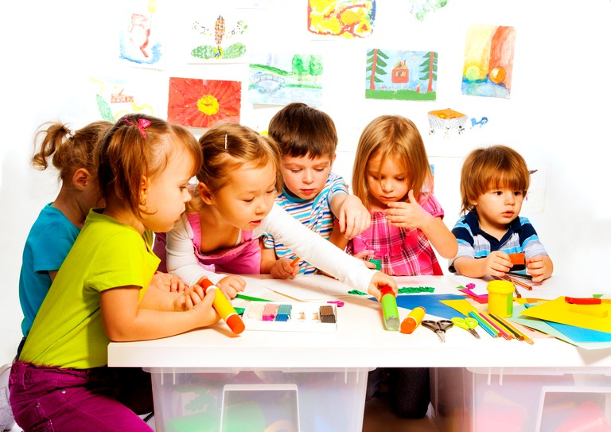
Современные дети, в связи с высокой занятостью своих родителей, большую часть времени проводят в детском саду.
Родителям же, несмотря на их заинтересованность в сохранении здоровья ребенка, все же не всегда удается грамотно решить многие вопросы и возникающие проблемы.

Slide 6
Не ошибемся, если скажем, что каждый родитель мечтает, чтобы его ребенок был здоровым, умным, добрым и ни для кого не секрет, что основной компонент данных качеств – здоровье.
Однако, зачастую в выходные дни, во время отпусков, да и вечерами – многие родители предпочитают отдых за просмотром компьютера или телевизора, забывая о духовной близости «родитель-ребенок» и часто дети предоставлены самим себе.
А ведь именно в семье закладываются основы здоровья, воспитывается интерес к двигательной активности, склонности к конкретным видам спорта.
Но к сожалению, опрос семей воспитанников показывает, что в домашних условиях отработанная в детском саду система не всегда поддерживается.
Поэтому наша задача – оказать помощь семье в сохранении и укреплении физического и психического здоровья ребенка.

Slide 7
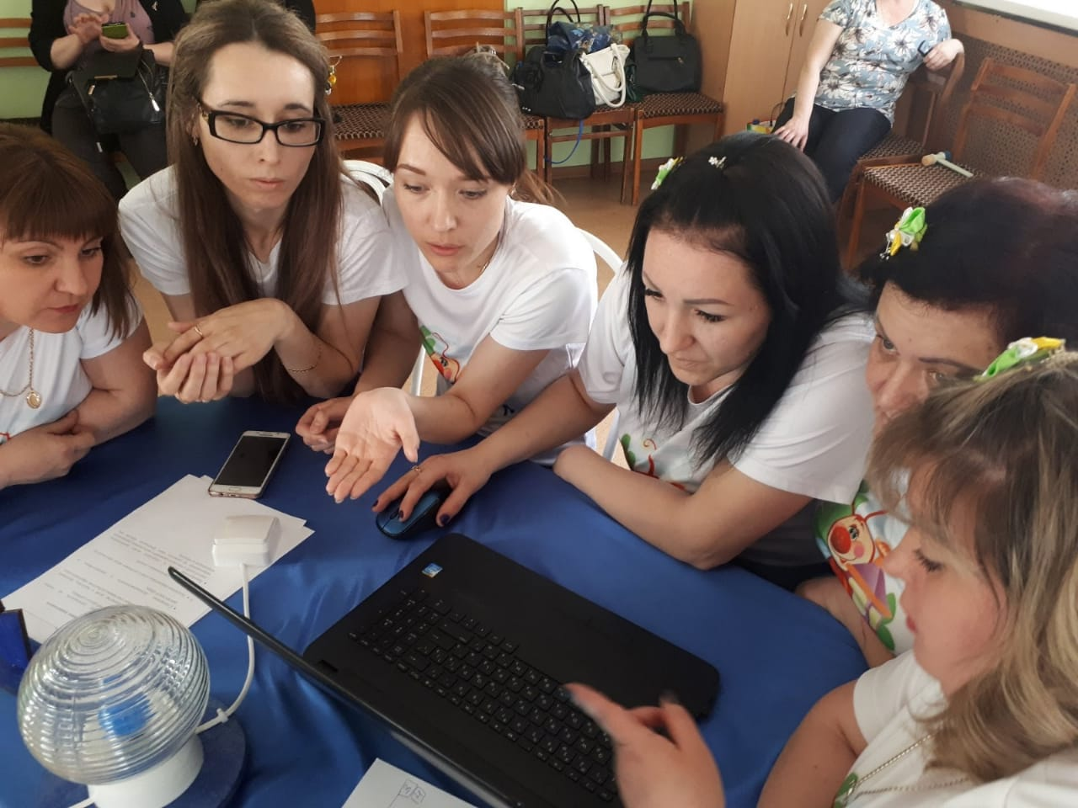
Мы считаем, что использование мастер-класса как интерактивной формы взаимодействия позволяет и педагогам, и родителям в комфортной, непринужденной обстановке получить новые знания и умения, принять участие в обсуждении общей проблемы, задать вопрос и получить на него ответ, высказать свои предположения по решению обсуждаемой проблемы, а в целом способствует решению задачи ФГОС ДО – непосредственному вовлечению родителей в образовательную деятельность и созданию единого образовательного пространства.

Slide 8
Совместный мастер-класс для педагогов и родителей
«Способы активизации двигательной деятельности
детей старшего дошкольного возраста
с помощью нестандартного оборудования»
Цель: создание условий для развития взаимодействия педагогов и родителей и оказание им помощи в привлечении детей к двигательной деятельности посредством использования нестандартного оборудования.
Задачи:
1.Создать атмосферу взаимопонимания и взаимоподдержки педагогов и родителей при проведении мастер-класса.
2.Представить опыт работы по использованию нестандартного оборудования для активизации двигательной деятельности детей.
3.Создать нетрадиционное оборудование для профилактики нарушения осанки «Шляпы».
5.Провести рефлексию.
Участники мастер-класса:
-педагоги разных возрастных групп,
-родители.

Slide 9
Оборудование: дорожки для профилактики нарушения плоскостопия с разной поверхностью; шляпы из картона; пластиковые стаканы, приклеенные к подносу, выполненному из картона; пособия для выполнения дыхательной гимнастики: футбол, горячий чай, дракончики.
Пособия для развития мелкой моторики: зрительные ориентиры (транспорт, весёлые человечки); перчатки с нашитыми на них пуговицами; картон цветной, ножницы, степлер со скобами; капсулы от киндер-сюрприза; шпагат; резинка; шило; два пластиковых кольца.
Ожидаемые результаты:
1.Родители и педагоги эффективно взаимодействуют друг с другом в ходе мастер-класса.
2.Участники мастер-класса проявляют интерес к представляемому опыту: вступают в диалог, делятся своим опытом, охотно апробируют нестандартное оборудование.
3.Создадут нетрадиционное оборудование для профилактики нарушения осанки и предложат варианты его использования в самостоятельной двигательной деятельности детей.
4.Примут активное участие в оценке мастер-класса.

Slide 10
План проведения
1.Актуальность:
1.1.Современные проблемы физического воспитания детей дошкольного возраста.
1.2. Возможности нестандартного оборудования в развитии интереса детей дошкольного возраста к самостоятельной двигательной деятельности.
2. Презентация пособий для профилактики нарушения осанки и плоскостопия, дыхательной гимнастики, упражнений для глаз, самомассажа, для выполнения общеразвивающих упражнений, для развития мелкой моторики, апробирование нестандартного оборудования участниками.
3. Работа в подгруппах: создание нестандартного оборудования «Шляпы» для профилактики нарушения осанки.
4.Рефлексия.

Slide 11
Ход мастер-класса
Добрый день, уважаемые родители и коллеги. Надеемся, что предложенный опыт найдет отражение в педагогической и родительской практике. (Выбор медальонов определенного цвета (красный и зеленый) по желанию.)
1.1. Уважаемые коллеги и родители, движение для любого из нас – это профилактика разного рода заболеваний и особенно таких, которые связанны с сердечно-сосудистой, дыхательной или нервной системами. К сожалению, с каждым годом увеличивается количество детей, имеющих лишний вес, нарушения опорно-двигательного аппарата (сутулость, вялая осанка, уплощенная стопа), задержку возрастного развития координации движений, быстроты и ловкости.
-Как вы думаете, каковы причины? Скажите, пожалуйста, в какие игры ваши дети играют дома? (высказывания участников). Сегодня наши дети-дошкольники все больше времени проводят в статическом положении – сидя за гаджетами, что увеличивает нагрузку на определенные группы мышц и вызывает их утомление. Очень часто мы, взрослые, стараемся оградить и уберечь детей от физических усилий: «Не бегай, не прыгай, а то – упадешь! Посиди, отдохни!», порой, мы уберегаем их даже от здорового соперничества в подвижных играх!
К чему приводят такие ограничения? Дети начинают испытывать «двигательный дефицит», наступает быстрая утомляемость, затем следуют изменения в стенках сосудов и сердца, у детей ускоряется пульс при нагрузке и, как следствие, – негативная реакция на физическую нагрузку.
Что же происходит при систематических нагрузках? При нагрузках подобных реакций не возникает, они чувствуют себя хорошо, без признаков усталости и переутомления. Поэтому необходимо помнить о том, что главным фактором укрепления здоровья детей и повышения их работоспособности является систематическая физическая нагрузка, адекватная возрасту.
Как повысить двигательную активность ребенка, что может вызвать желание
у детей самостоятельно двигаться?

Slide 12
1.2. Сегодня мы расскажем вам о возможностях нестандартного оборудования для активизации двигательной деятельности детей. Отметим, что одним из условий удовлетворения естественной биологической потребности детей в движении является правильно организованная двигательная предметно-развивающая среда.
И наш мастер-класс посвящен раскрытию секретов необязательной траты больших финансовых средств при создании такой среды, и тому, как обычные вещи, которые нас окружают в быту, могут быть использованы с большой пользой для развития детей.

Slide 13
2. Презентация нестандартного оборудования
2.1. Показ оборудования и способов его использования для профилактики нарушения осанки и плоскостопия, дыхательной гимнастики, упражнений для глаз, самомассажа, для выполнения общеразвивающих упражнений, для развития мелкой моторики (с одновременным апробированием представляемых пособий).
2.2. Пособия для выполнения дыхательных упражнений.
Техника выполнения упражнений дыхательной гимнастики для детей:
- воздух набирать через нос
- плечи не поднимать
- выдох должен быть длительным и плавным
необходимо следить, за тем, чтобы
не надувались щеки
(для начала их можно придерживать руками)
2.3. Пособия для выполнения упражнений для глаз.
2.4. Пособия для массажа.
2.5. Пособия для развития координации движений, ловкости.
2.6. Пособия для профилактики плоскостопия:

Slide 14
2.2. Пособия для профилактики нарушения осанки:
Техника определения правильного положения спины:
-встать к стене, касаясь ее затылком, лопатками, ягодицами, пятками и локтями.
-сохраняя принятое положение, сделать шаг вперед, удерживая правильное положение.
Осанка считается правильной, если ребенок держит голову прямо, грудная клетка развернута, плечи находятся на одном уровне, живот подтянут, ноги разогнуты в коленных и тазобедренных суставах.
«Поднос со стаканами» – на плотный картон приклеены пластиковые стаканчики. Варианты использования: ребенок «ставит поднос» на голову и двигается по помещению.

Slide 15
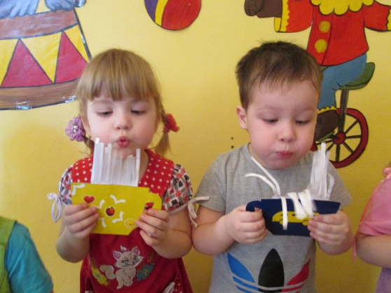
«Футбол» – коробка, имитирующая футбольное поле, теннисный шарик, соломки для коктейля. Вариант использования: дети сидят напротив друг друга, через соломку дуют на теннисный шарик в ворота.
«Горячий чай» – кружки, сделанные из цветного картона, сверху прикреплена тонкая бумага (имитация пара).
Вариант использования: ребенок дует на бумагу (остужает чай).
«Дракончик» – трубочка, на конце которой полоски цветной гофрированной бумаги. Вариант использования: ребенок дует через отверстие трубочки, раздувая гофрированную бумагу.

Slide 16
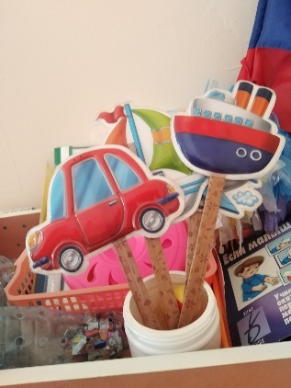
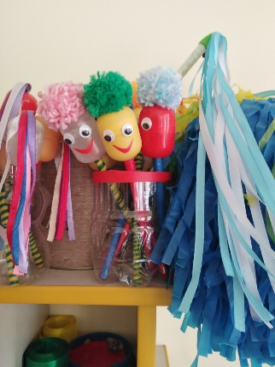
2.3. Пособия для выполнения упражнений для глаз.
«Транспорт» – на палочках приклеены картинки разного вида транспорта. Вариант использования: ребенок держит палочку на вытянутой руке на уровне глаз и медленно двигает её вправо-влево, вверх-вниз (машина едет), следя за ней взглядом, не поворачивая головы.
«Веселые человечки» – капсулы от киндер-сюрприза с изображением эмоций, одеты на палочку. Вариант использования: аналогично упражнению «Транспорт».

Slide 17
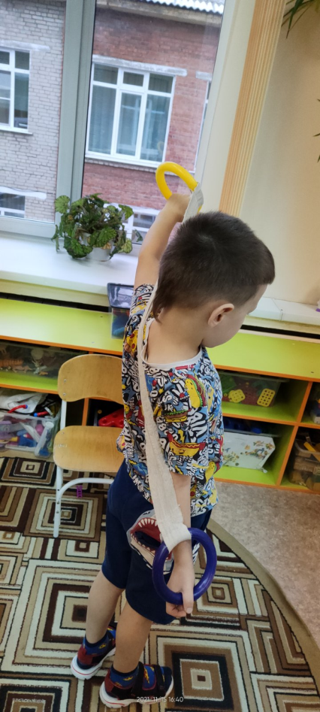
2.4. Пособия для массажа.
«Массажные перчатки» – обычные перчатки с нашитыми на них бусинами, пуговицами. Вариант использования: ребенок надевает перчатки себе на руки и круговыми движениями по направлению снизу-вверх массирует кожу. Можно выполнять данное упражнение друг другу в парах.
«Эспандер» – две резинки скреплены между собой с нанизанными капсулами от киндер сюрприза, с правого и левого конца резинок закреплены пластмассовые треугольники для того, чтобы было удобно держать «Эспандер».
Вариант использования: используется при выполнении общеразвивающих упражнений в старшем дошкольном возрасте, при массаже шеи, головы, верхнего плечевого пояса, спины, груди, ног.

Slide 18
2.5. Пособия для развития координации движений, ловкости.
«Веселые штанишки» – сшитые из цветной ткани большого размера шорты и прикреплены к обручу (обруч – это пояс). Вариант использования: используется в играх соревновательного характера, ребенок встает в обруч, продевая ноги в штанины шорт и по сигналу бежит до ориентира.
«Змейка» – резинка с нанизанными на нее капсулами от киндер-сюрприза. Вариант использования: короткую «змейку» можно использовать как пособия для выполнения общеразвивающих упражнений, длину «змейку можно использовать для выполнения основных движений: прыжков, лазания, перешагивания и т.д.

Slide 19
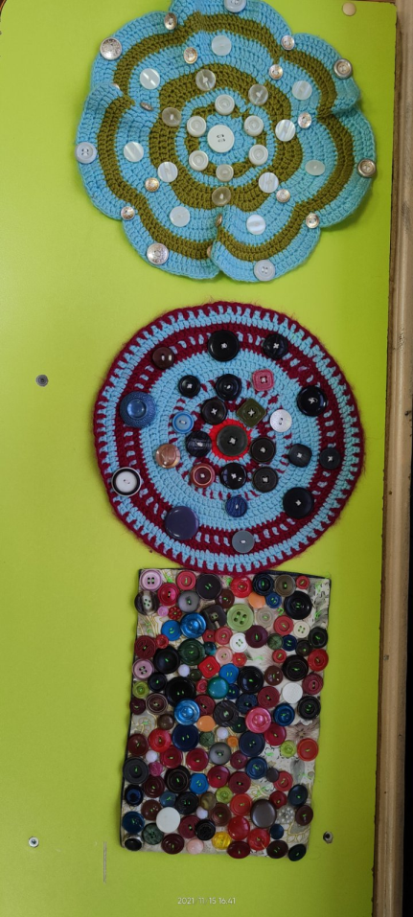
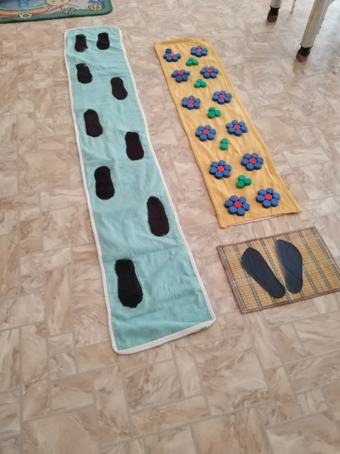
2.6. Пособия для профилактики плоскостопия:
«Дорожки» – куски линолеума, на которых закреплены различные материалы для обеспечения ребристой поверхности (крышки, пробки, бусины, колпачки, пуговицы, шнуры разной толщины, детали конструктора и прочий бросовый материал). Вариант использования: спокойная ходьба по дорожке, сохраняя равновесие, плечи расправлены, голову не опускать.

Slide 20
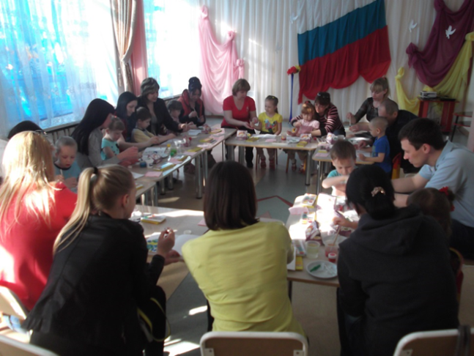
3. Работа в подгруппах.
Предлагаем вам попробовать самим изготовить нетрадиционное оборудование для профилактики нарушения осанки «Шляпы».
В начале нашей встречи вы выбрали медальоны определенного цвета. Те, кто выбрал медальон зеленого цвета, будут делать «Шляпы» из капсул от киндер-сюрприза, кто выбрал медальон красного цвета, будут делать «Шляпы» из картона.

Slide 21
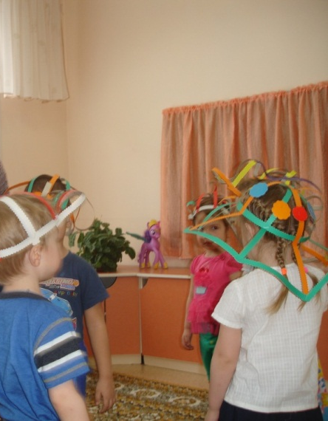
Алгоритм выполнения шляпы из картона:
1. Нарезать полоски из цветного картона разной длины и ширины.
2. Из полоски картона сделать ободок (основу) по окружности головы ребенка.
3. Выбрать фасон шляпы (из предложенных) и скрепить
полоски картона степлером соответственно образцу.
4. Прикрепить их к основе степлером или клеем.
5. Украсить шляпу декором.
Алгоритм выполнения шляпы из капсул от киндер-сюрприза:
1. Взять капсулу и ровно по центру проделать шилом отверстие с обеих сторон (и так во всех 14 штуках).
2. Продеть через отверстия в капсулах шпагат, соединяя их между собой.
3. Концы шпагата связать между собой, получится ободок.
4. Украсить шляпу декором.

Slide 22
По окончании работы предлагаются продемонстрировать результаты работы.
4. Рефлексия.
Каждому участнику предлагается оценить мастер-класс: опустить медальон в импровизированный «портфель», если опыт был; если опыт вызывает сомнение – в «корзину».
Спасибо большое за вашу активную работу! Предлагаем буклеты с описанием игрового оборудования, о котором мы рассказали сегодня.
Наши усилия должны быть направлены на объединение родительского
и педагогического коллективов, на придание «открытости» нашему образовательному процессу, на предоставление им возможности не только видеть и знать, как живут и развиваются их дети, но и возможности быть активными участниками мероприятий,
а не пассивными зрителями

